Slide 1
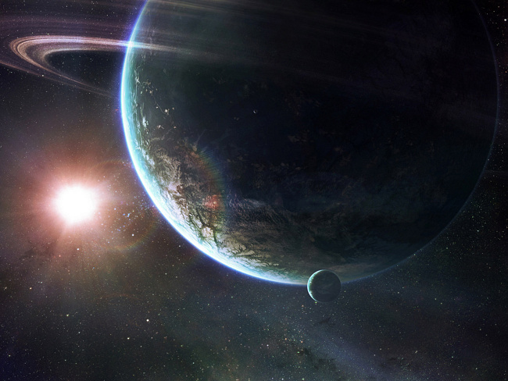
Космічне сміття

Slide 2
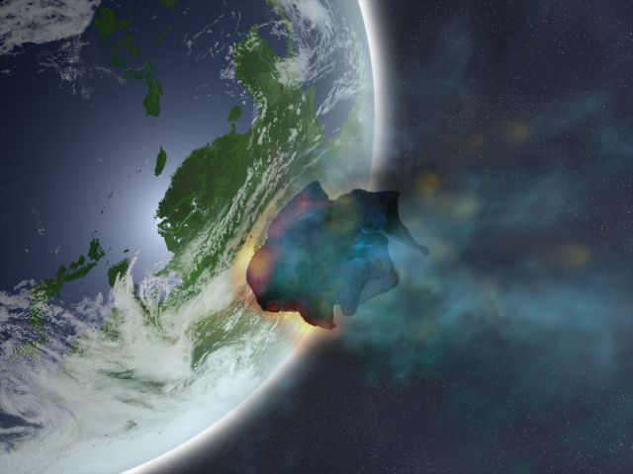
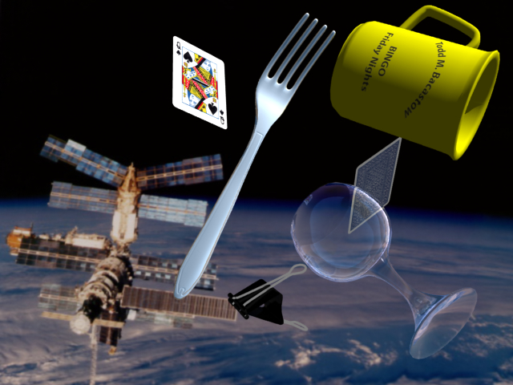
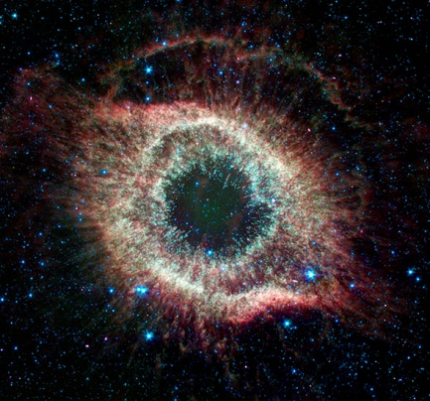
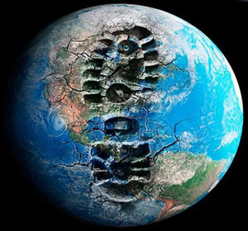
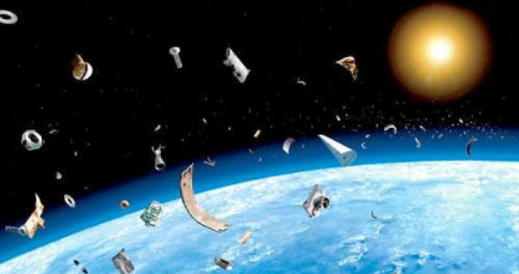
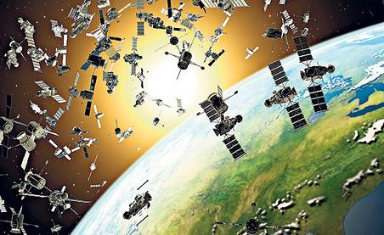
Космічне сміття або орбітальне сміття — некеровані об'єкти антропогенного походження, які більше не виконують своїх функції та літають навколо Землі або в меншій мірі навколо інших планет чи Сонця.

Slide 3
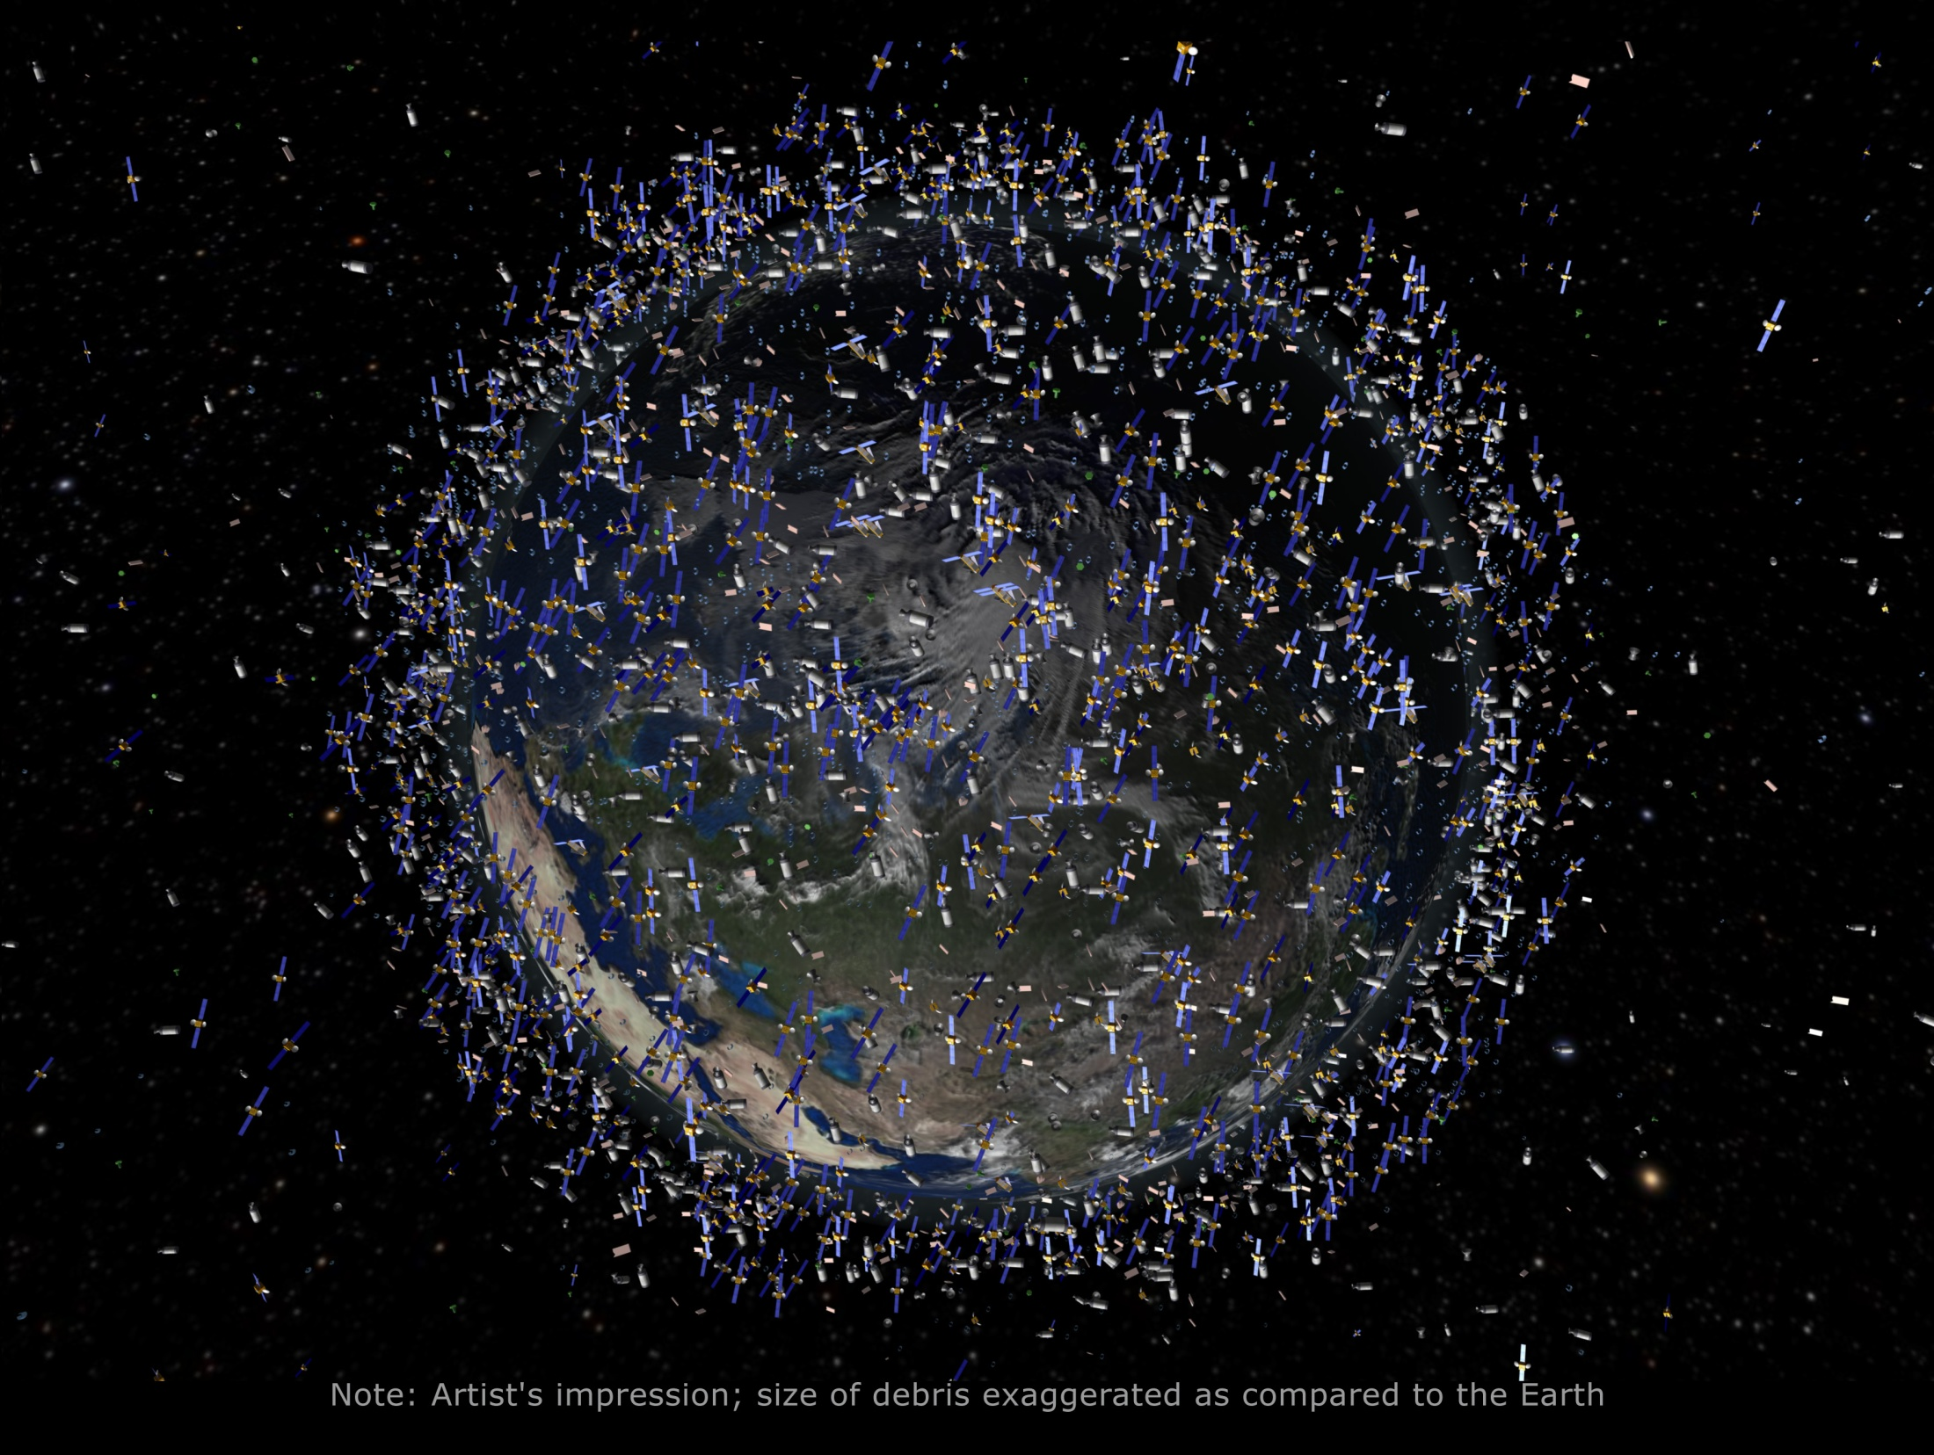
Notes:
На фотографіях ESA навколо планети щільна хмара - залишки того, що встигли запустити за останні 50 років.

Slide 4
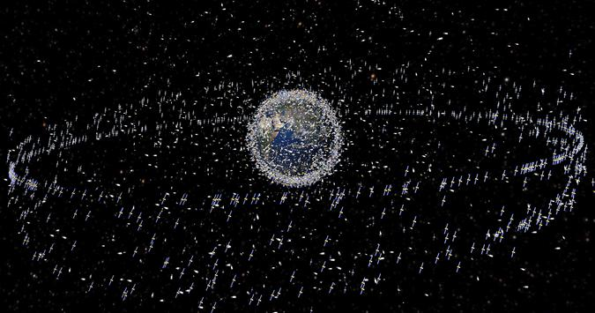
На навколоземній орбіті обертається близько 19 000 об'єктів
Notes:
Майже 90% сміття припадає на продукцію трьох держав: Росії (СРСР), США, Китаю.

Slide 5
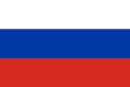





Кількість некерованих об’єктів
Держава
Росія
США
Кількість
4667
3723
Частка
34.7%
27.7%
КНР
Франція
Японія
Індія
3518
484
183
174
Інші
688
26.2%
3.6%
1.4%
1.3%
5.1%

Slide 6
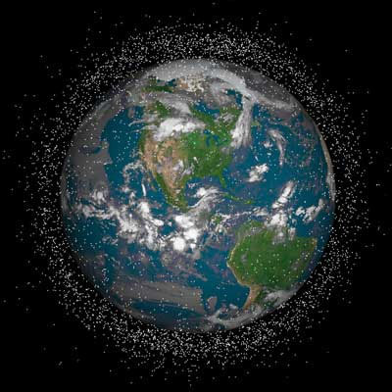
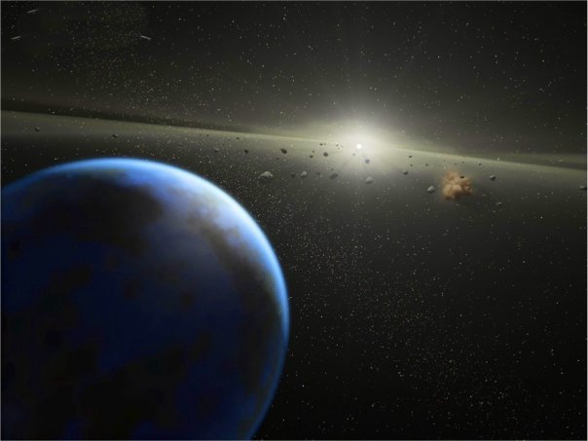
Походження
«Мертві супутники».
Останні ступені ракет.
Невеликі шматки.
Фрагменти знищених супутників.
Notes:
1. - Штучні супутники, які припинили своє функціонування і з певних причин не були знищені. Або це не передбачалося проектом запуску, або супутник передчасно вийшов з ладу тощо.
2. - Після відділення власне корабля чи супутника від ракети-носія, деякі фрагменти ракети-носія залишаються на орбіті.
3. - Незначні об'єкти — фрагменти обшивки, всілякі викрутки, що випали з рук космонавтів (астронавтів), тощо.
4. - Особливо потенційно шкідливі наслідки військових навчань. Подібні тренування, по знищенню своїх відпрацьованих супутників, проводили: Китай, США, СРСР

Slide 7
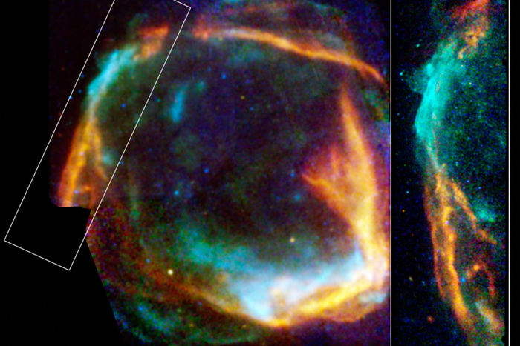
Небезпека вибухів
Причиною вибухів можуть бути електрохімічні реакції, що протікають в акумуляторах супутників.
Місце , де стався вибух , огортають цілі хмари уламків.

Slide 8
5%
Notes:
31% - это действующие спутники, 37 % - дрейфующие вокруг Земли объекты, 13% колеблются примерно около стабильно равновесных точек, 153 объекта по орбитам которых нет данных и 60 неидентифицированных (неопознанных) объектов.

Slide 9
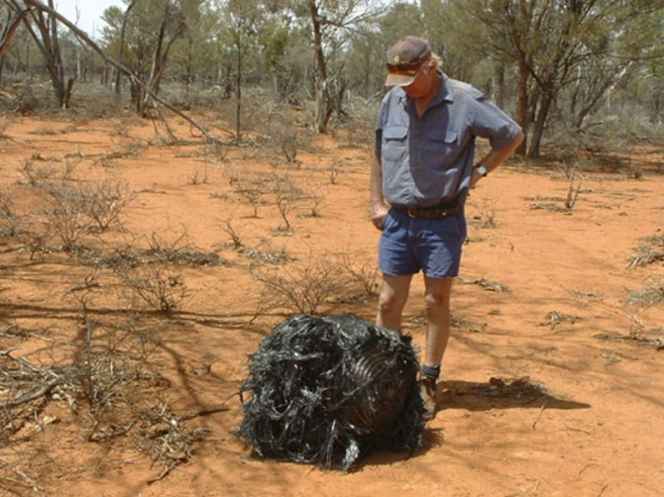
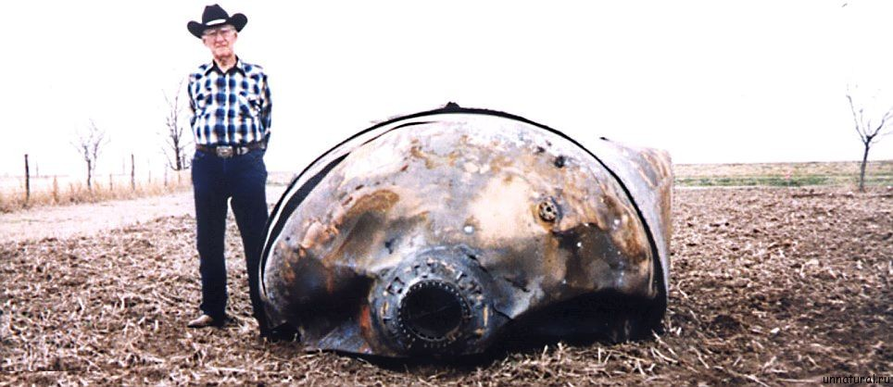
Об'єкти космічного сміття можуть представляти пряму небезпеку для Землі
При їх неконтрольованому сході з орбіти, неповному згорянні при проходженні щільних шарів атмосфери Землі відбувається випадання уламків на населені пункти.

Slide 10
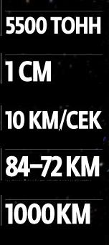
Вага всього великого сміття в космосі
(NASA 2006р)
Максимальний розмір частинки, зіткнення з якою витримає МКС
Середня швидкість, з якою зіштовхуються уламки в космосі
На такій висоті супутники та ракети розвалюються на частини
Висота орбіти, звідки космічне сміття почне падати не раніше ніж через 100 років

Slide 11
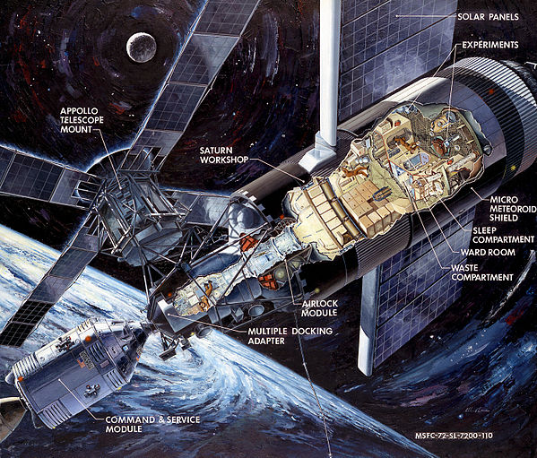
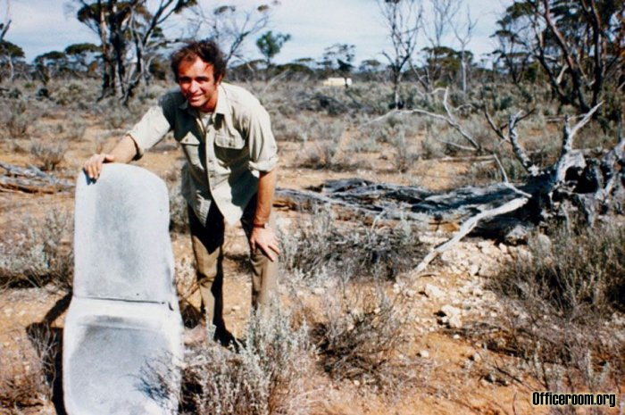
Skylab
-100-тонна космічна станція, попередниця КС
Skylab збирались вивести з орбіти і 1979 році, але не змогли зробити це контрольовано.
Станція зруйнувалася над Індійським океаном, а шлейф уламків зачепив Австралію.

Slide 12
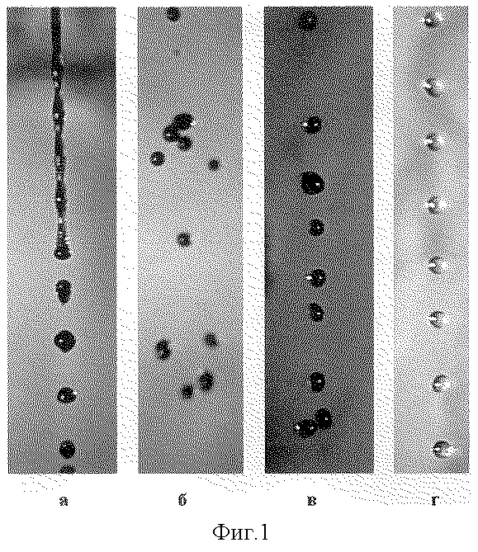
Атомні краплі
Радянські супутники РОРСАТ (1967-1988) мали на борту повноцінний ядерний реактор.
За реакторами NASA знайшло шлейф з крапель застиглого охолоджувача - радіоактивного натрій-калієвого сплаву. Усього таких крапель діаметром до 5 сантиметрів нарахували 110-115 тис.
Експерти називають їх головною загрозою польотів на висоті близько 900 кілометрів.

Slide 13
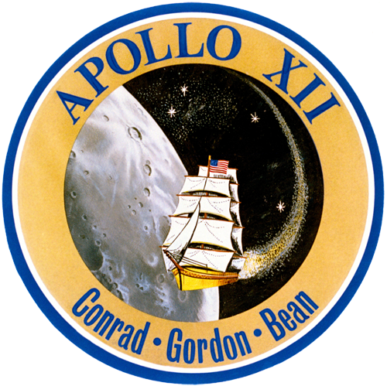
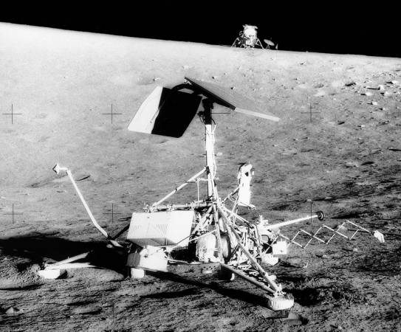
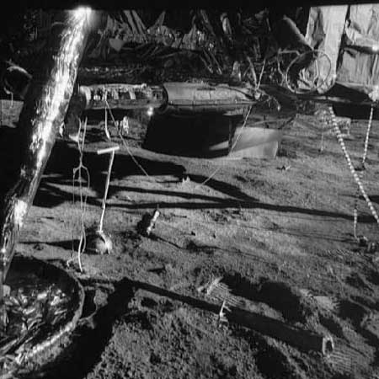
об'єкт J002E3
Витягнуте 18-метрове тіло, що робить оборот навколо Землі за 48 днів, спочатку приймали за астероїд.
Об'єкт рухається по хаотичної орбіті, час від часу опиняючись далі Місяця.
Визнати його залишками корабля Apollo-12, допоміг спектральний аналіз: сліди титану вказували на фарбу, якою покривали цей вид ракет.

Slide 14
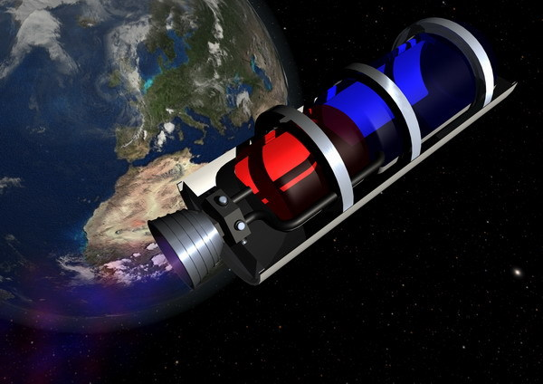
Методи захисту від зіткнення з космічним сміттям
Ефективних заходів захисту від об'єктів космічного сміття розміром більше 1 см в діаметрі немає
При зіткненні супутника з сміттям утворюється нове сміття (синдром Кесслера), що призводить до його неконтрольованого росту.

Slide 15
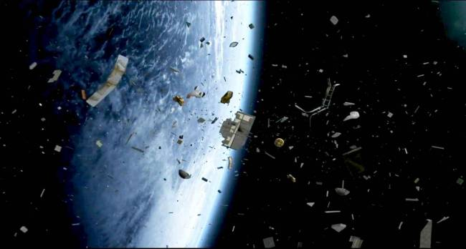
синдром Кесслера
Зіткнення двох об'єктів призведе до появи великої кількості уламків. Кожен з них здатний зіткнутися з іншим сміттям, що викличе "ланцюгову реакцію" народження нових уламків. При великій кількості зіткнень кількість виниклих нових уламків може зробити навколоземний простір непридатним для польотів.

Slide 16
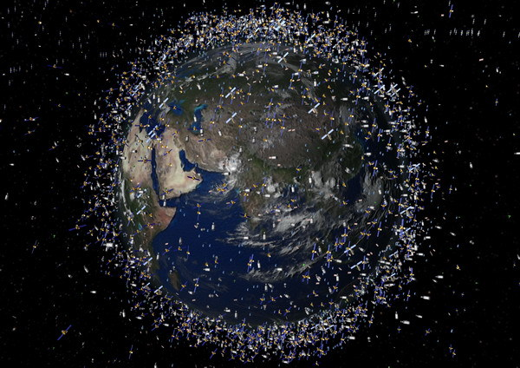

Slide 17
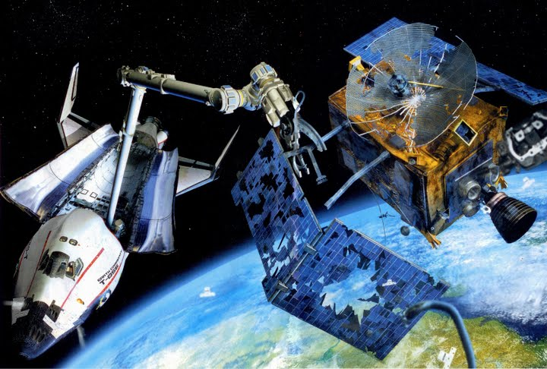
Зменшення кількості сміття в космосі
Пропонується вже на етапі проектування супутників передбачати шляхи їх видалення з орбіти
- гальмування до швидкості входу в щільні шари атмосфери, де вони згорять
-переведення на «орбіти поховання» (значно вище орбіт ДСО-супутників).

Slide 18
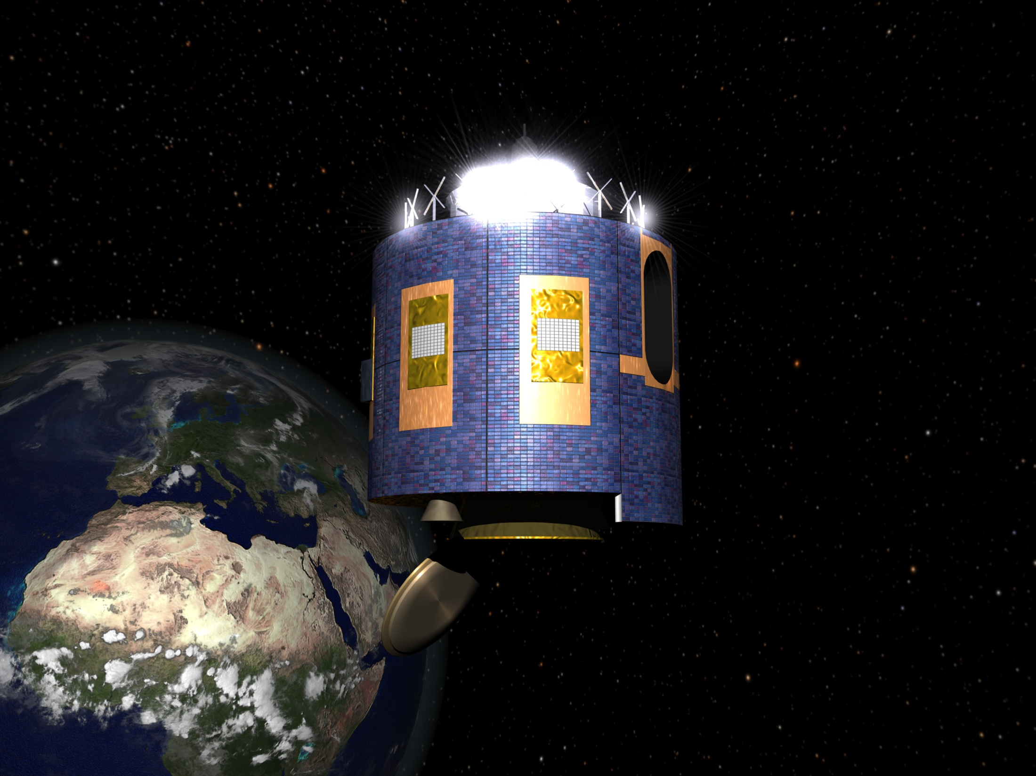
Дякуємо за увагу!
Над презентацією працювали
Іванкевич Юлія та Ковалевська Аніта
11-Б

